Slide 1
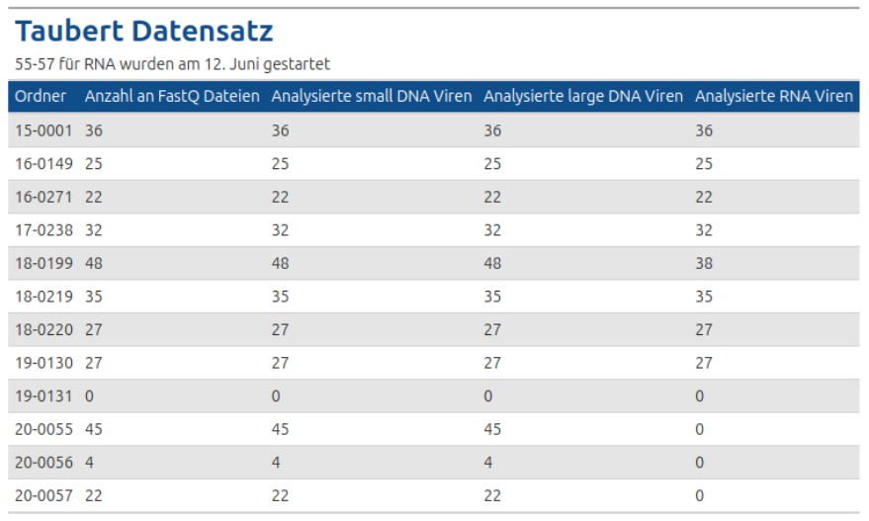

Slide 2
Large DNA

Slide 3
Large DNA
11/11 Dateien bereits mit VhVG analysiert.
Alle Hittables haben Werte (nicht leer).
Cutoff = 1e⁻⁵

Slide 4
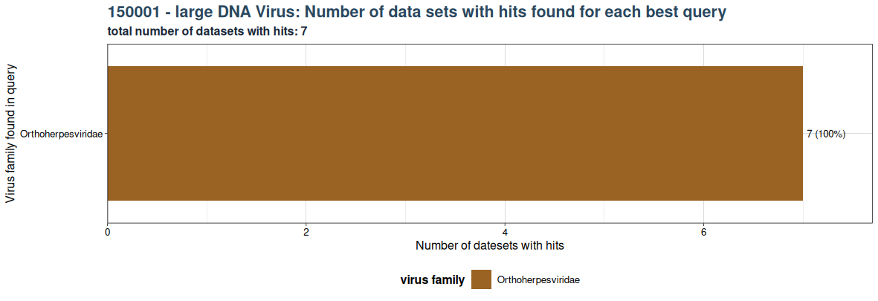
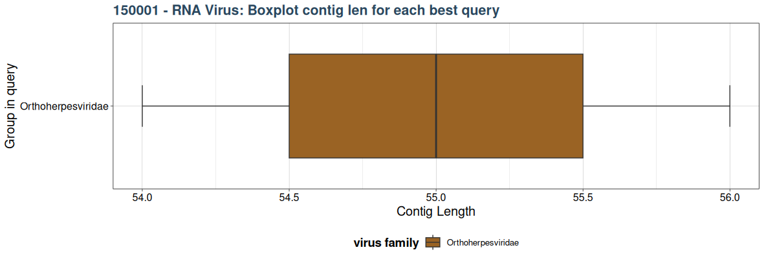
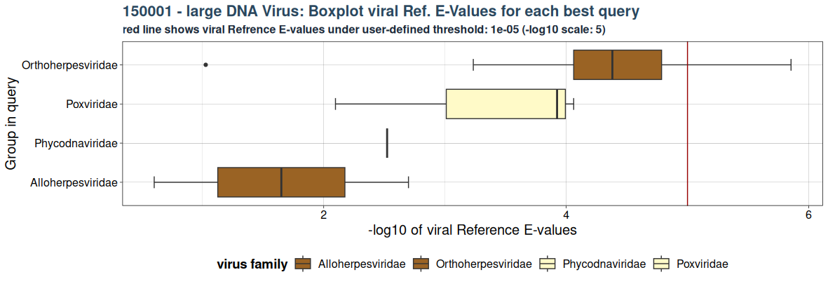
Large DNA -150001 Hunter
Best_query:
Herpes_UL5
Herpes_TER1
100 % Identität

Slide 5
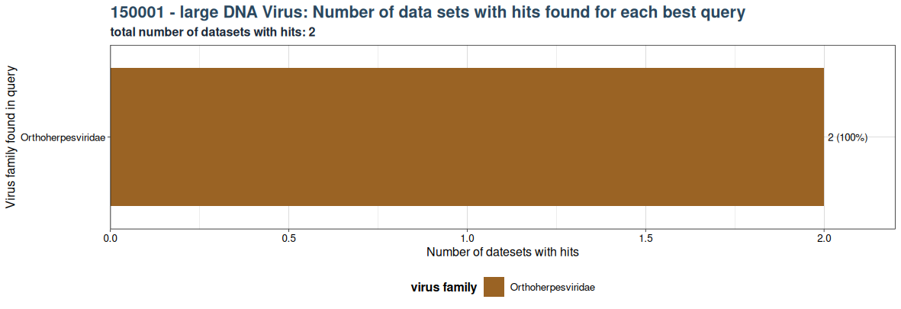
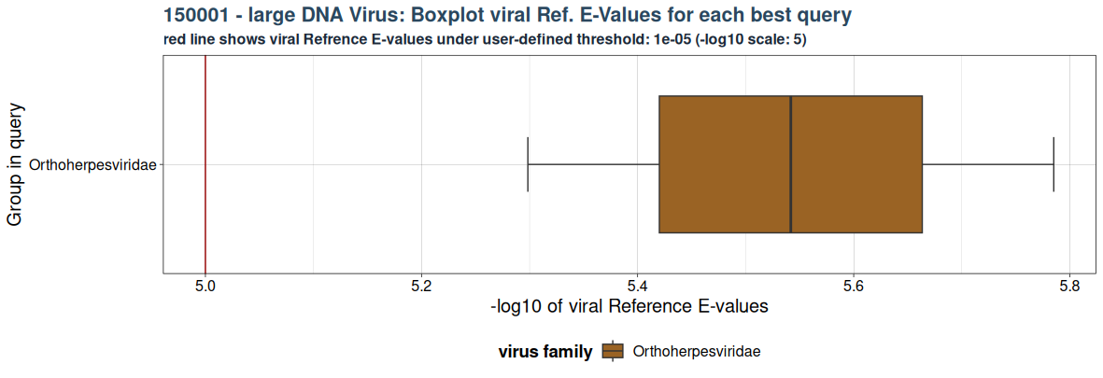
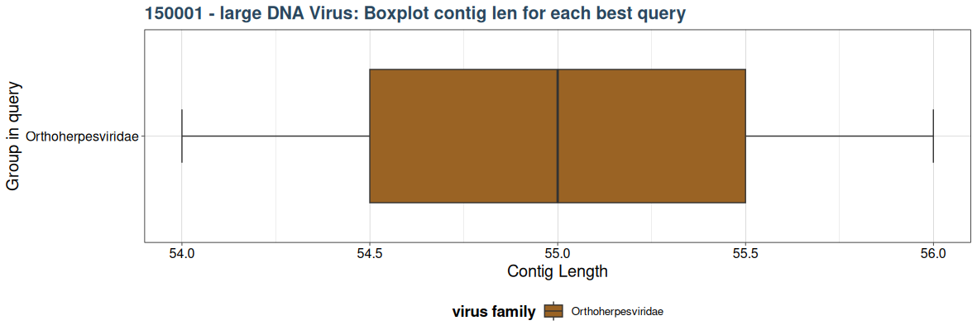
Large DNA -150001 Gatherer
100 % Identität

Slide 6
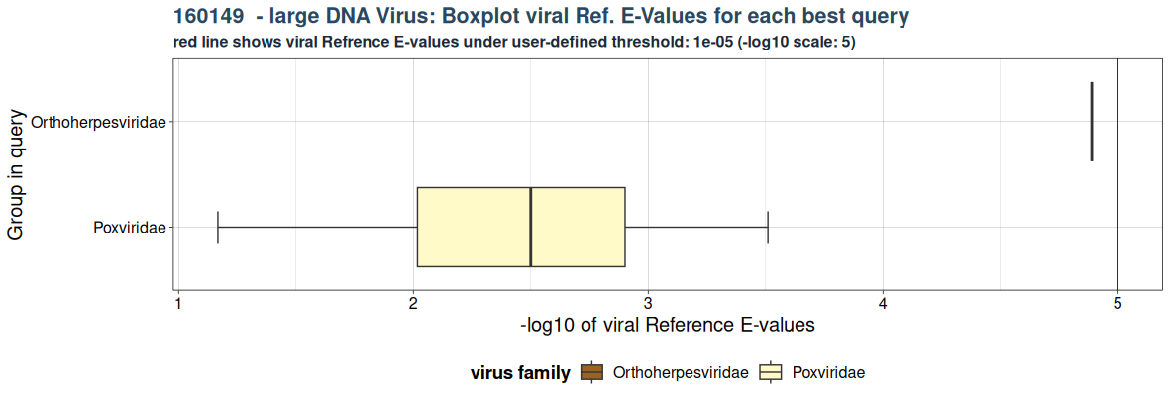
Large DNA - 160149 Hunter/Gatherer
Hunter/Gatherer keine signifikanten Ergebnisse

Slide 7
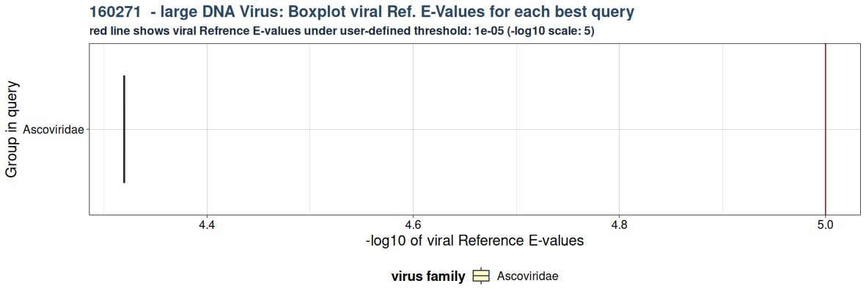
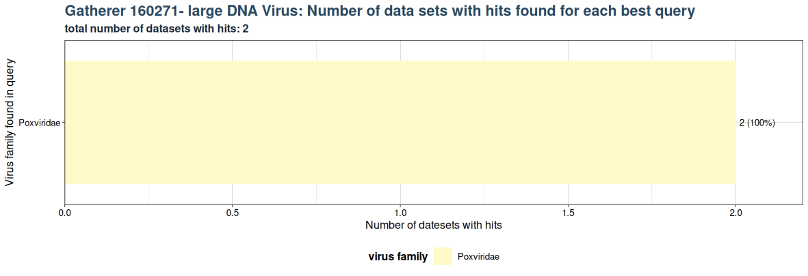
Large DNA -160271 Hunter
Wieso findet Gatherer hier noch signifikante Ergebnisse?
Anderer Threshold bei Gatherer?

Slide 8
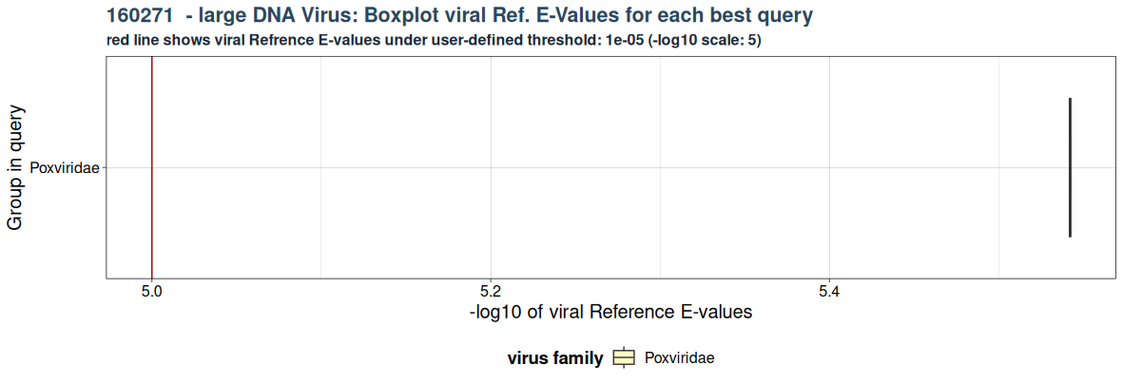
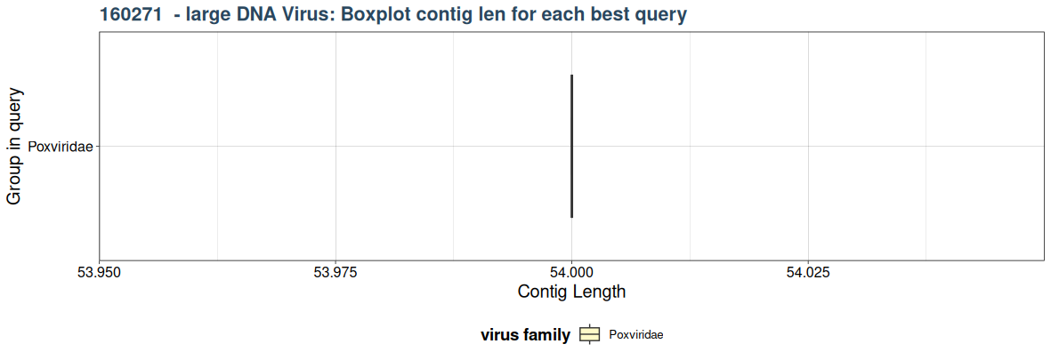
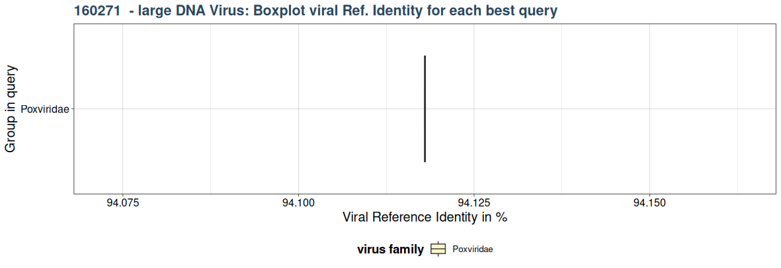
Large DNA -160271 Gatherer

Slide 9
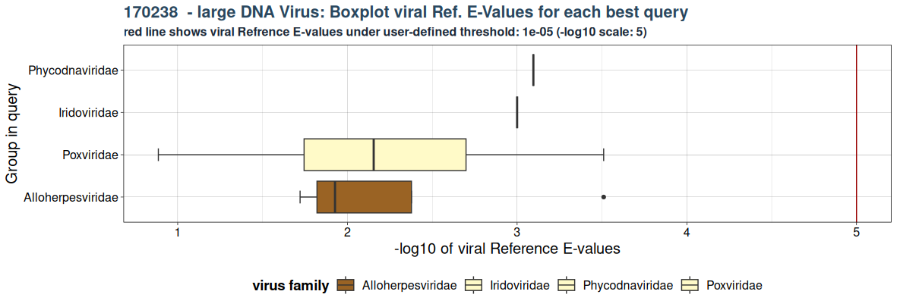
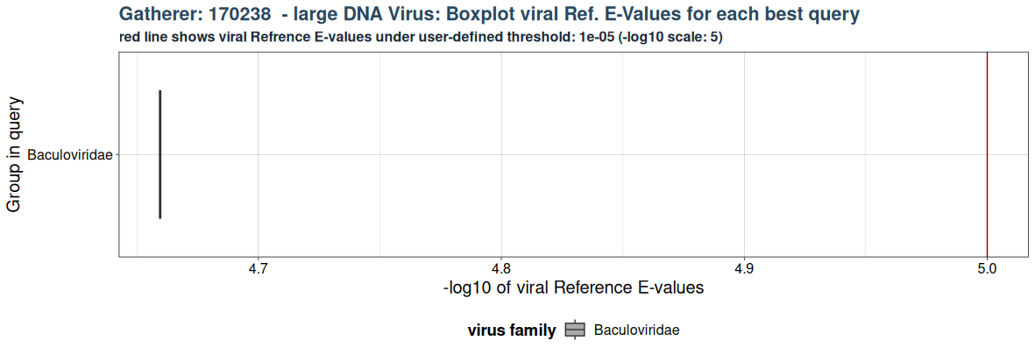
Large DNA -170238 Hunter/Gatherer
Keine signifikanten Ergebnisse für Gatherer/Hunter mit cut=5. Cut=4 würde 1 Ergebnis liefern.

Slide 10
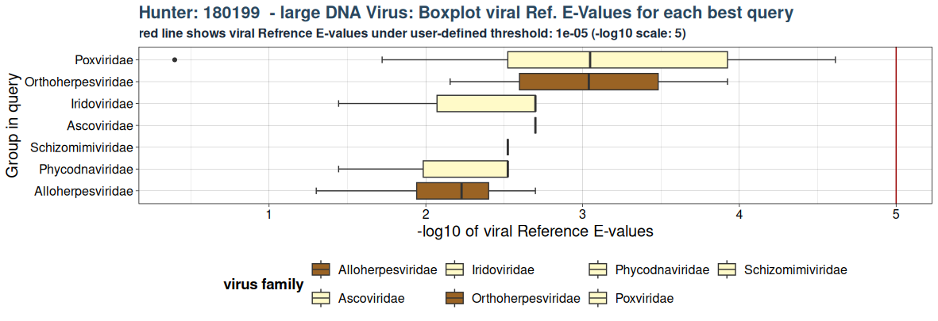
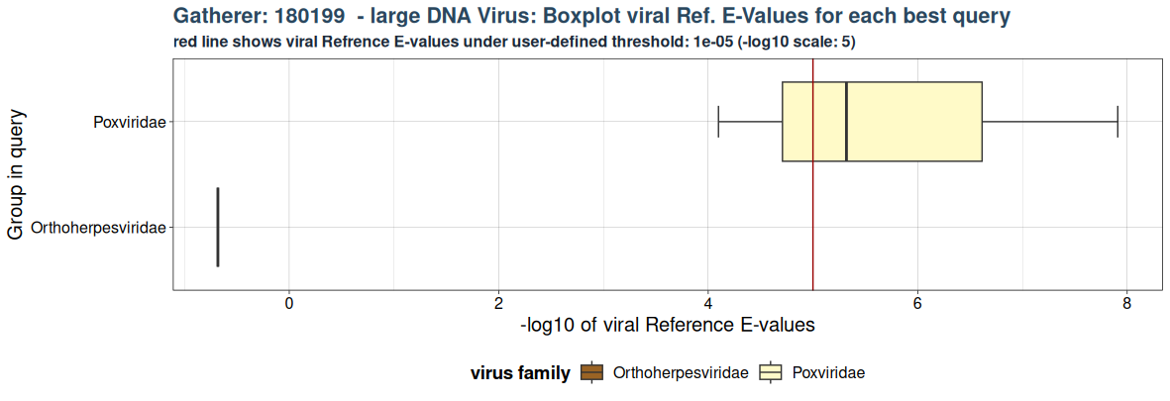
Large DNA -180199 Hunter/Gatherer

Slide 11
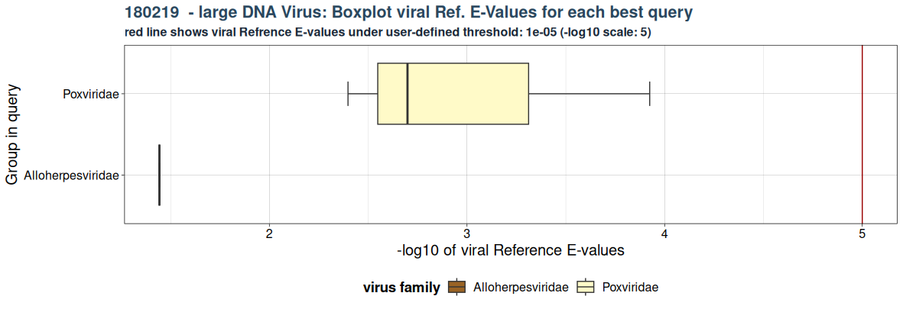
Large DNA -180219 Hunter/Gatherer
Leere Gatherer Hittable.

Slide 12
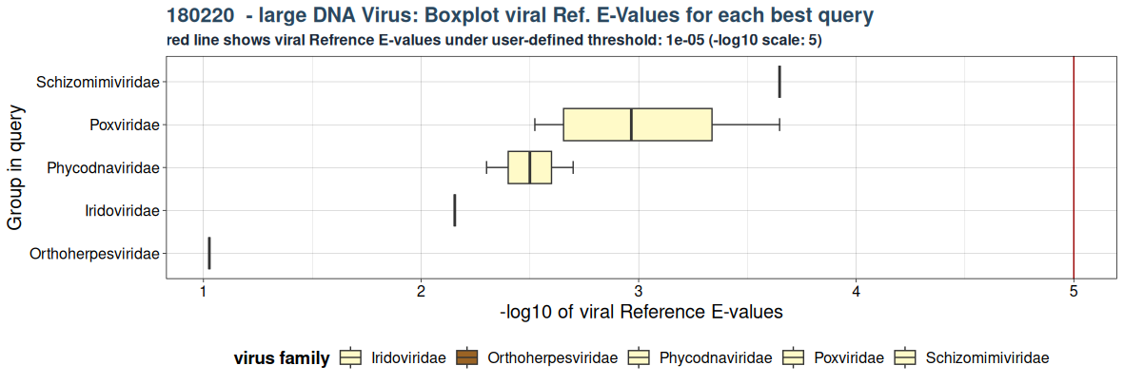
Large DNA -180220 Hunter/Gatherer
Leere Gatherer Hittable.

Slide 13

Large DNA -190130 Hunter/Gatherer
Leere Gatherer Hittable.

Slide 14
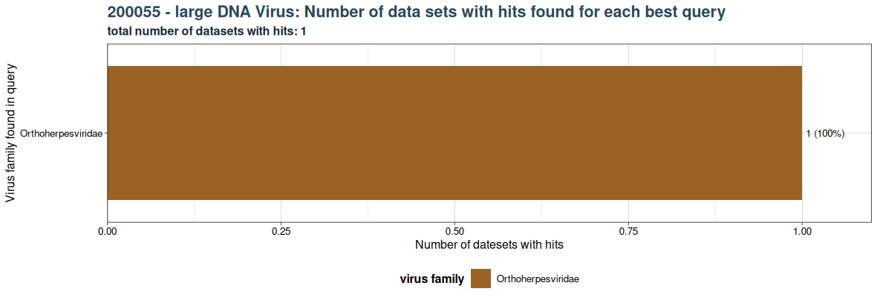
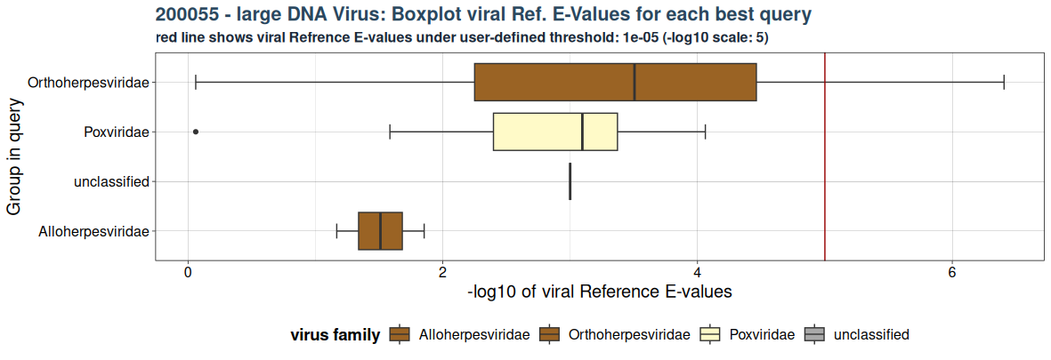
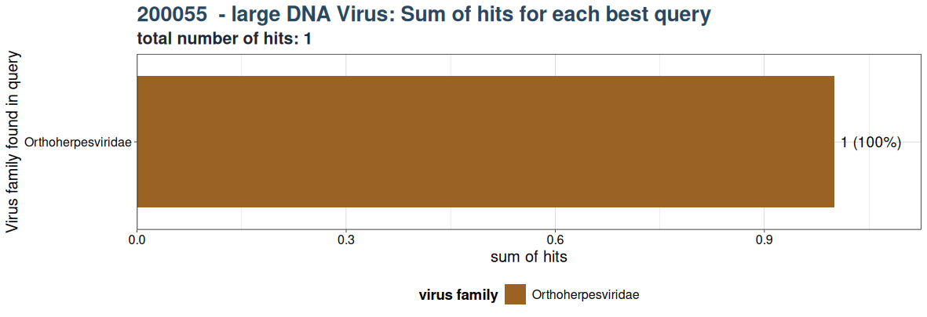
Large DNA -200055 Hunter
Leere Gatherer Hittable.

Slide 15
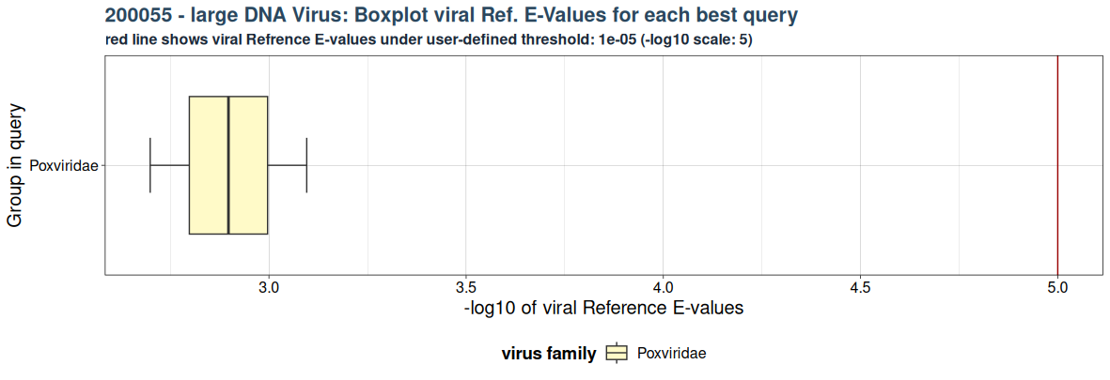
Large DNA -200056 Hunter
Leere Gatherer Hittable.

Slide 16
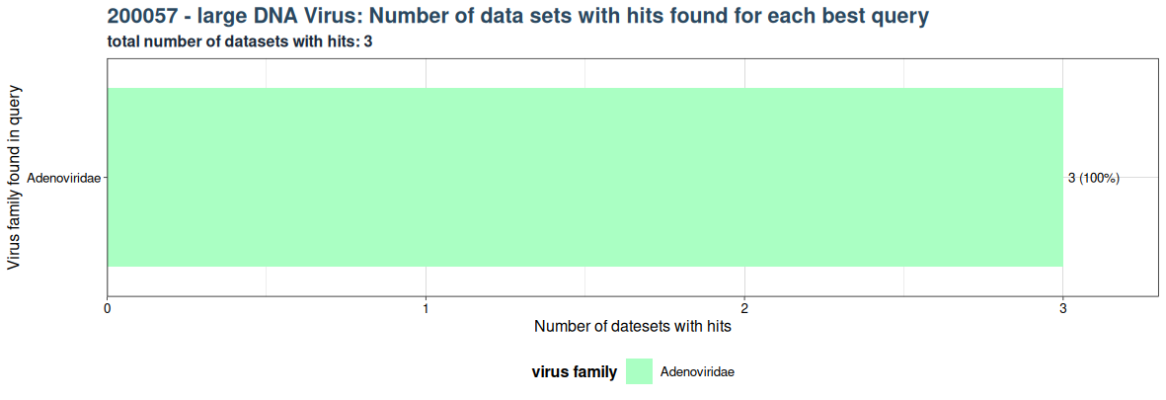
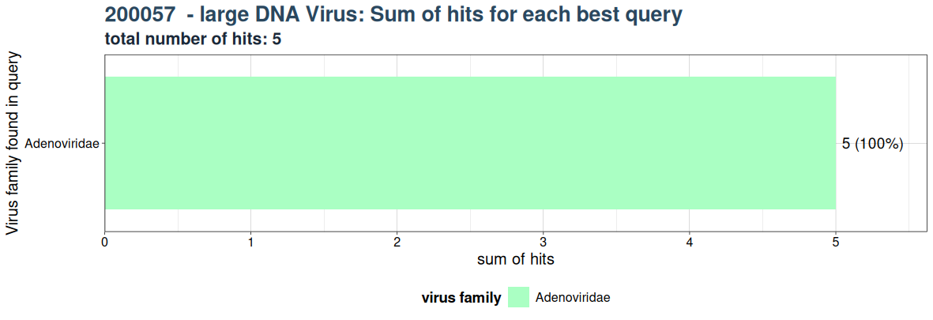
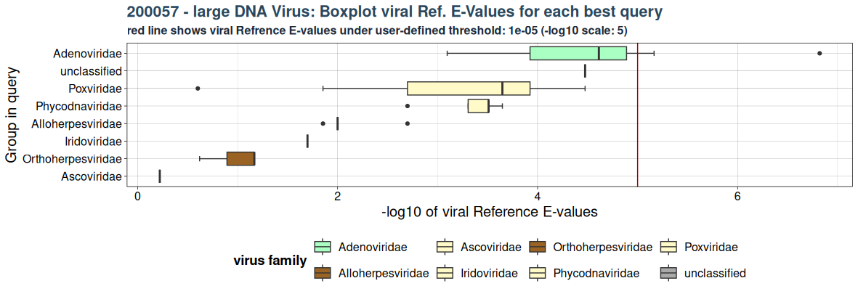
Large DNA -200057 Hunter
Leere Gatherer Hittable.

Slide 17
Zusammenfassung
Hunter
Nur 3/11 haben signifikante Ergebnisse über den cutoff.
200057,200055,150001
Adenoviridae in 57
Orthoherpes in 55 und 150001
2 wären signifikant bei Cut = 4
Gatherer
Nur 3/11 Dateien hatten Gatherer Hittables mit sig. Werten.
150001;160271;180199
Gatherer nutzt Cutoff = 4?
Meistens Poxvoridae oder Orthoherpesviridae.

Slide 18
RNA-Viren

Slide 19
RNA-Viren
8/11 Dateien bereits mit VhVG analysiert.
4/8 VirusHunter Hittable sind nicht leer.
Cutoff = 1e⁻⁵
160149, 180199,180219,180220

Slide 20
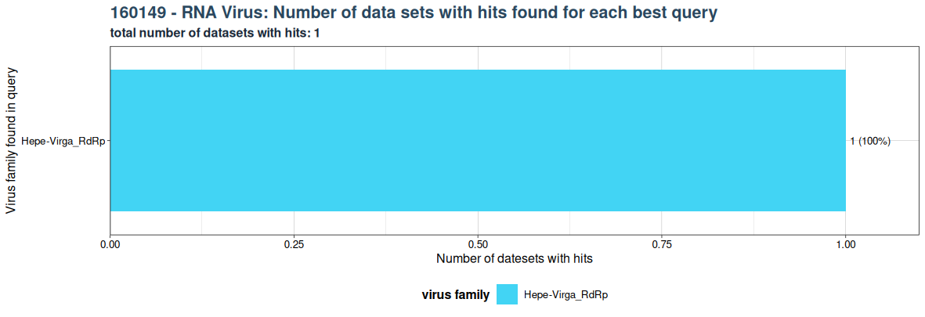
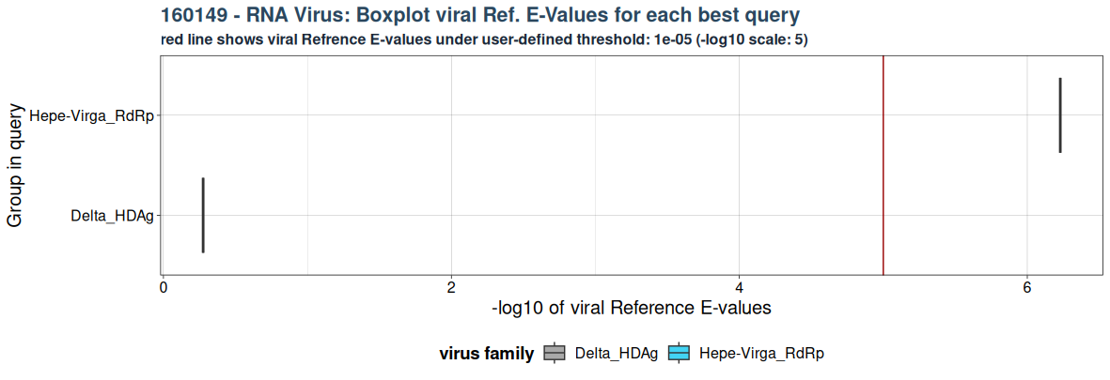
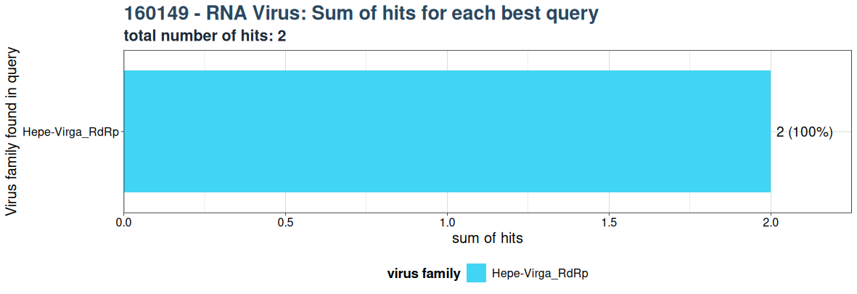
RNA-Viren:160149 Hunter
100 % Identity

Slide 21
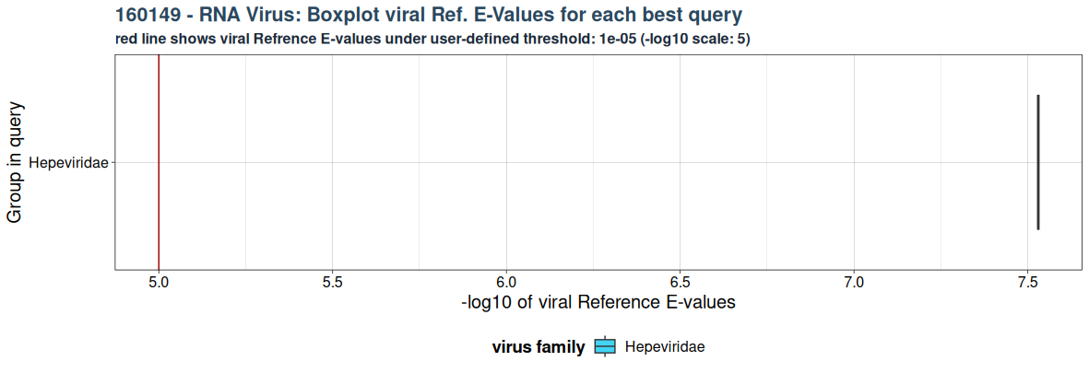
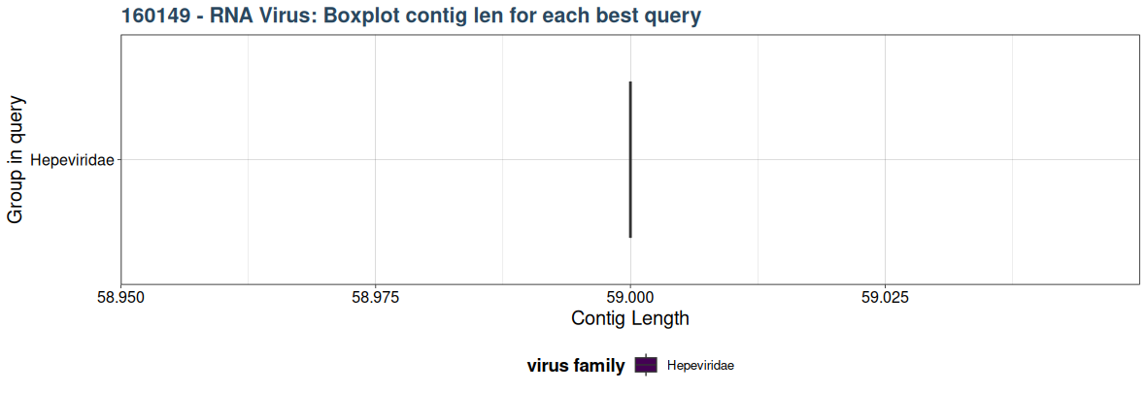
RNA-Viren:160149 Gatherer
Hittable mit 1 Observation.
95 % Identität

Slide 22
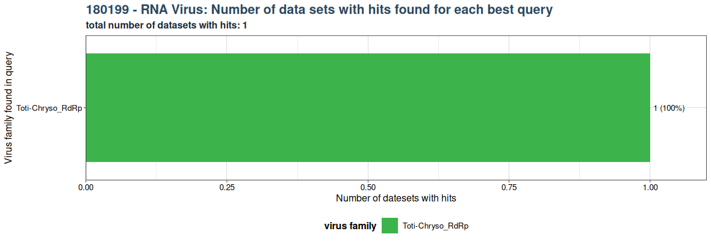
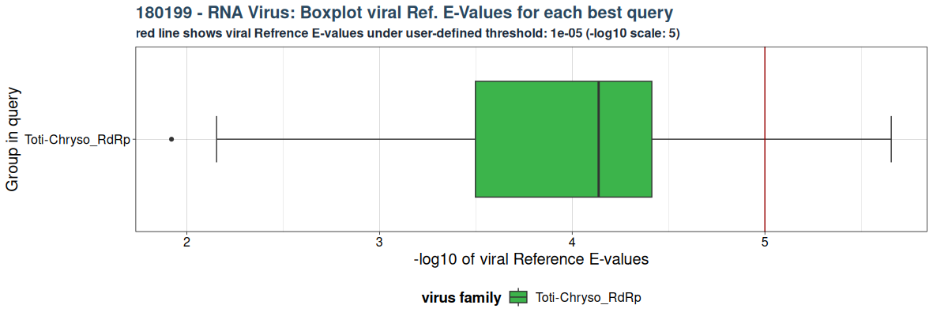
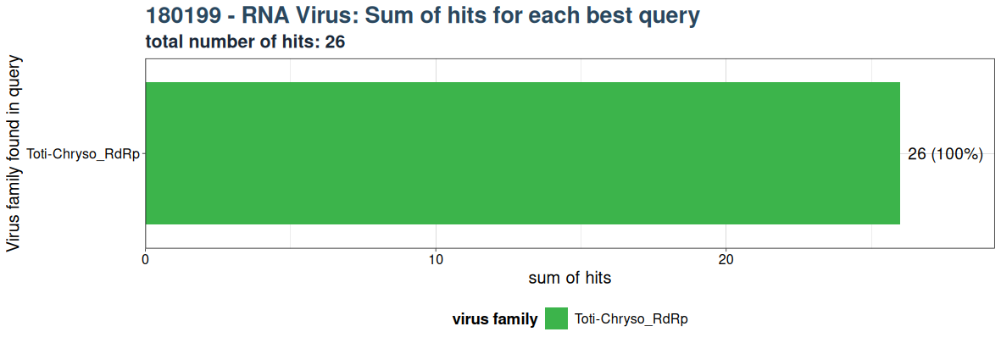
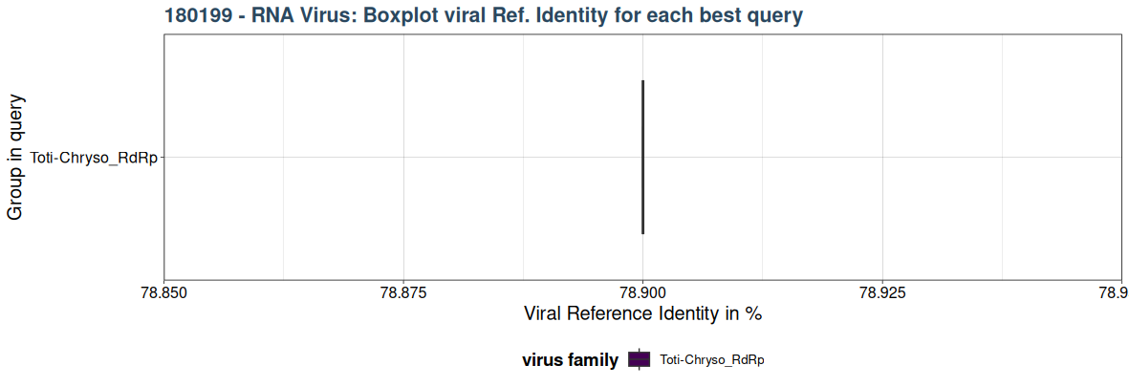
RNA-Viren:180199 Hunter

Slide 23
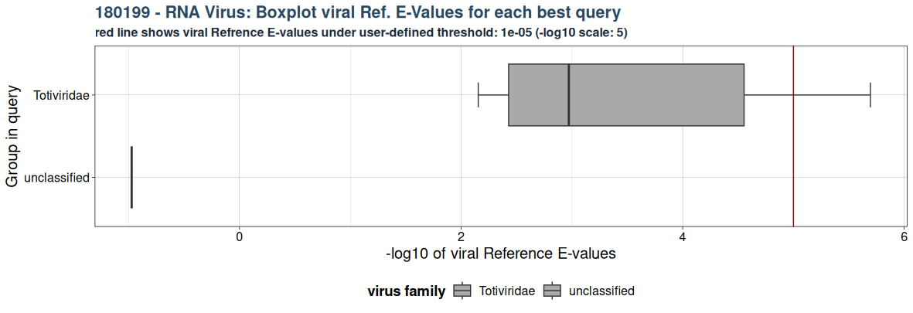
RNA-Viren:180199 Gatherer
Fehler im Code? Markiert hier Boxplot als unclassified.

Slide 24
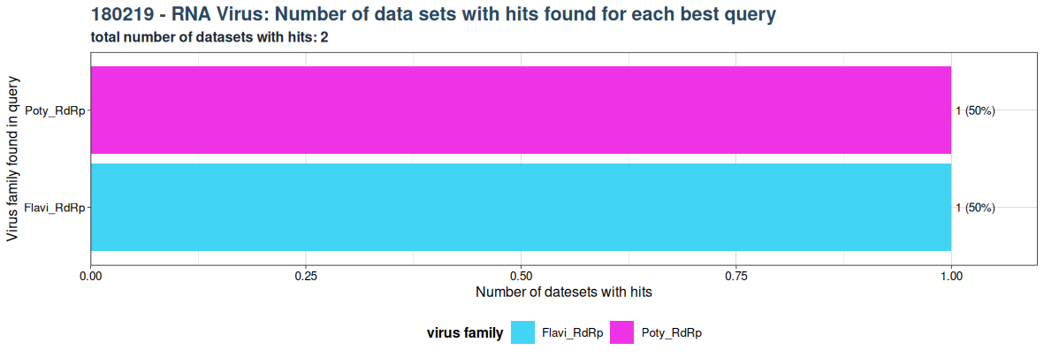
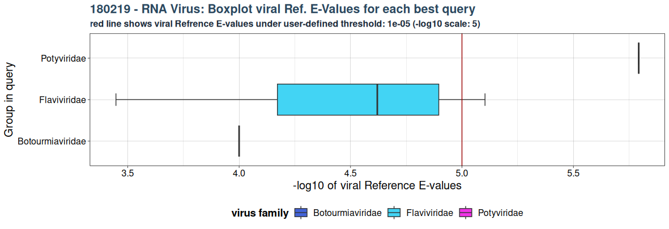
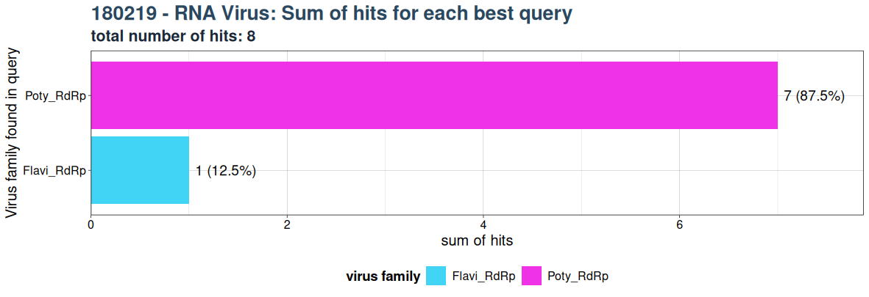
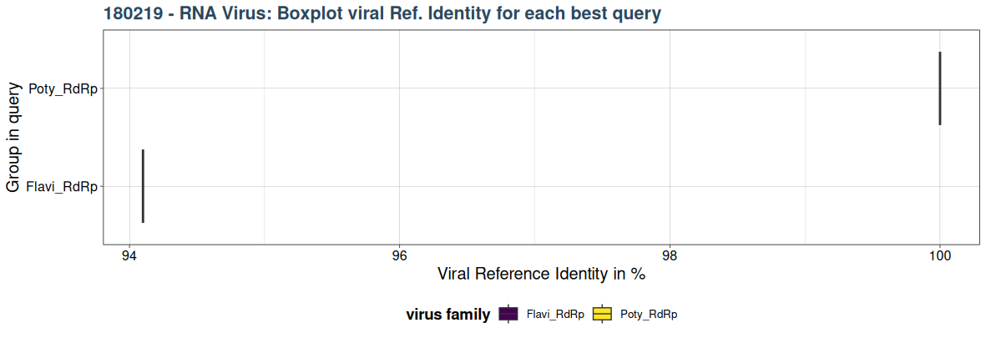
RNA-Viren:180219 Hunter

Slide 25
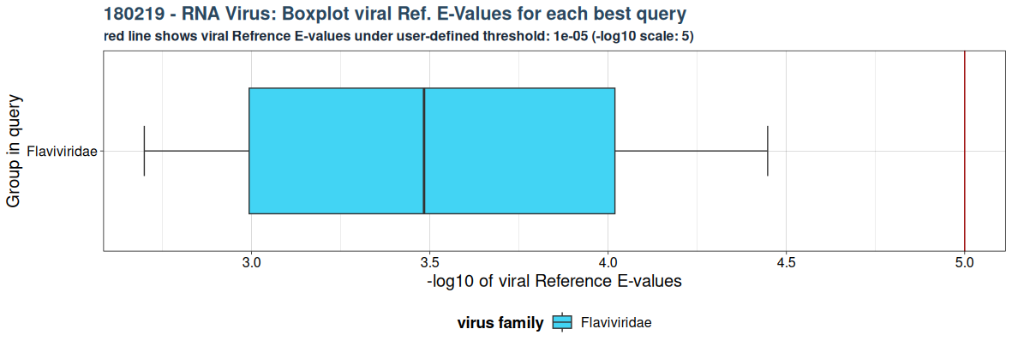
RNA-Viren:180219 Gatherer

Slide 26
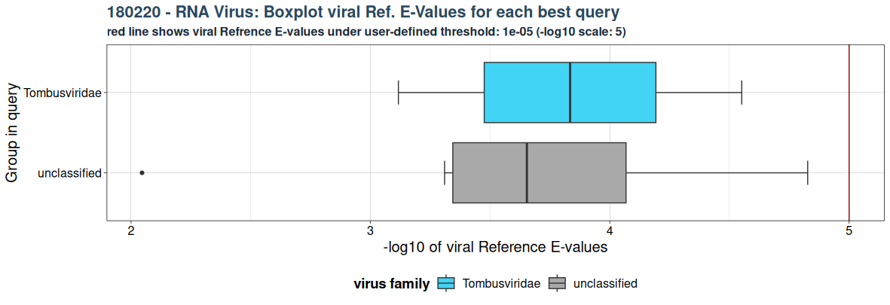
RNA-Viren:180220 Hunter
8 Observationen.
Kein Gatherer Hittable.

Slide 27
R package
Habe jetzt jedem Phylum eine Farbe zugewiesen.
Muss nur noch Legende anpassen + Fehler korrigieren.
Empfehlungen von Chong umsetzen.

